Slide 1
元齐百岁俱乐部株式会社

Slide 2
追求长生不老是人类的永恒话题。经过67名诺贝尔奖获得者、数万名顶尖科学家的持续突破，世界在细胞层面形成了端粒、干细胞、免疫细胞三架马车的长寿抗衰颠覆性成果。元齐百岁俱乐部创始人在通过10余年服务日本、东南亚企业界、政界领袖的长寿抗衰实践过程中，在日本筛选并建立起了超级NMN、间充质干细胞抗衰老、免疫细胞防癌抗癌的产品和技术团队；通过联合日本顶尖医疗机构和团队、购买圣地度假集团会员资格，形成了元齐百岁俱乐部会员长寿抗衰的闭环服务体系。
元齐百岁俱乐部株式会社通过旗下Sunfield Clinic（SFC）干细胞中心，莲见诊所中国东南亚中心，超级NMN研发制造中心，以及圣地度假集团、山中湖体检俱乐部，为会员提供抗衰老、会员制体检、名医预约、防癌抗癌、豪华养老、线下交流等综合服务。

Slide 3
Sunfield Clinic（SFC）干细胞中心

Slide 4
Sunfield Clinic（SFC）干细胞中心介绍
1

Slide 5
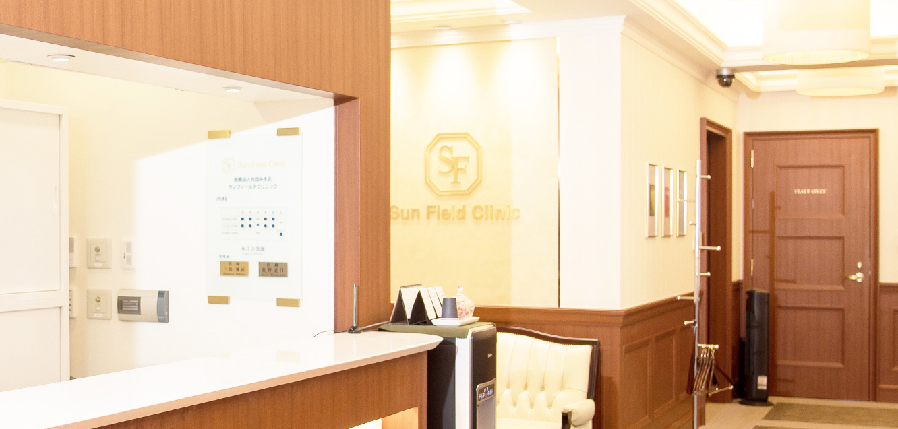
中心介绍
Sunfield Clinic（SFC）干细胞中心是元齐百岁俱乐部株式会社旗下专门从事干细胞治疗的医疗机构。
Sunfield Clinic（SFC）设立于2008年，是日本最早进行干细胞治疗的诊所，也是日本接受干细胞治疗最多的诊所，治疗人数达到4000人以上。
公司名称：医疗法人MIKI会（Sunfield Clinic）
地址：〒135-0064 东京都江东区青海2-4-32 TIME24大楼
业务内容：干细胞和干细胞因子的全身回输以及局部注射

Slide 6
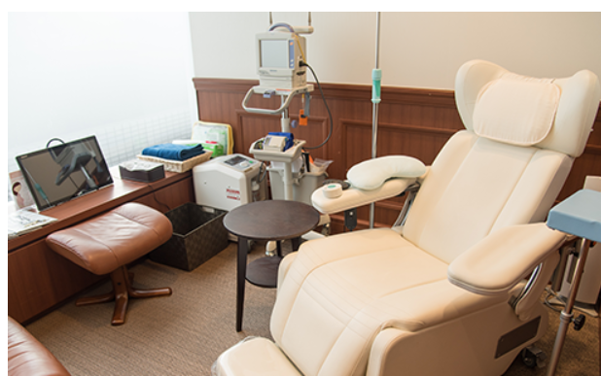
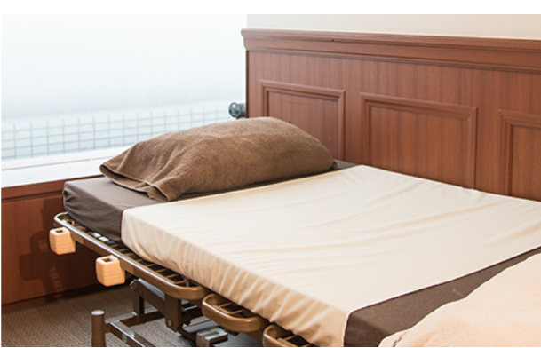
中心介绍
Sunfield Clinic（SFC）干细胞中心是取得了再生医疗等提供计划号的医疗机关，为客户提供干细胞治疗
在日本，使用干细胞提供再生医疗等的医疗机构是需要通过日本厚生劳动省认可并接受安全性和有效性的审查。Sunfield Clinic干细胞中心被日本厚生劳动省承认的再生医疗等计划，是取得了第二类再生医疗等提供计划号的医疗机关。
Sunfield Clinic干细胞中心是最早与乐敦制药合作的干细胞中心，也是合作时间最长的，培育技术、培育成果得到了时间充足的打磨。

Slide 7
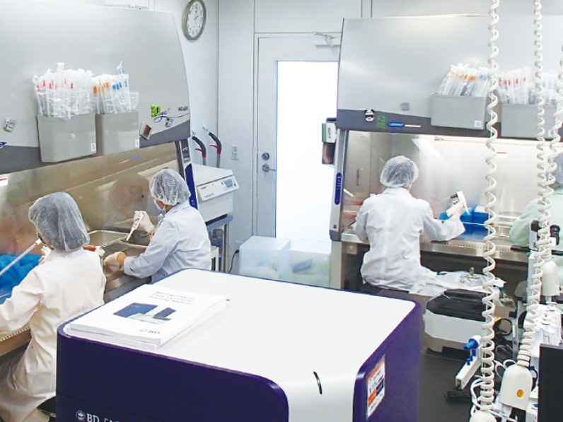
SFC细胞培养中心（CPC）
SFC细胞培养中心作为特定的细胞加工物生产实验室，已取得相关许可并运行设施，用严格的标准管理一系列生产以及质量管理工艺。
优势：
·日本国内规模最大的培养和加工设施（二氧化碳恒温箱54台）
·培养室以有人的环境（4名）保证等级10000的洁净度
·以人体和物品的one-way进行动线设计
·实施了主要仪器（恒温箱、冷冻储存器、各操作区域）多点监控
·根据职务和职责设定了进出权限
·设置了可应对大约4万根软管的自动供应型液氮罐

Slide 8
Sunfield Clinic（SFC）干细胞的优势
2

Slide 9
SFC干细胞的临床应用及技术优势
概述
元齐百岁俱乐部与Sunfield Clinic（SFC）干细胞中心，为会员提供赴日本Sunfield Clinic（SFC）干细胞中心进行间充质干细胞临床应用服务，包括
（1）抗衰老（体征年轻化以及功能年轻化）
（2）循环系统疾病（心脑血管疾病、肝病等）
（3）代谢紊乱（糖尿病等）
（4）中枢神经系统疾病（脊髓损伤、阿尔茨海默病、帕金森病等）
（5）根据会员需求存储细胞。
技术优势：
（1）全世界最安全的干细胞。致瘤性是目前干细胞唯一的隐患。Sunfield Clinic（SFC）干细胞中心的间充质干细胞的培养基是完全无血清培养基（sf-DOT），并且经过严格的临床试验，完全排除了Sunfield Clinic（SFC）干细胞中心培养的间充质干细胞的致瘤性，解决了长期困扰干细胞临床应用的难题。
（2）日本制药巨头乐敦制药是Sunfield Clinic（SFC）干细胞中心的间充质干细胞的技术方，目前干细胞批准药品证书的，乐敦制药的间充质干细胞是日本唯一一家。
（3）Sunfield Clinic（SFC）干细胞中心是日本干细胞临床应用领域的顶尖机构，无可挑剔的治疗流程，完善的服务体系，以及良好的预后效果，使之成为日本干细胞领域的翘楚。

Slide 10
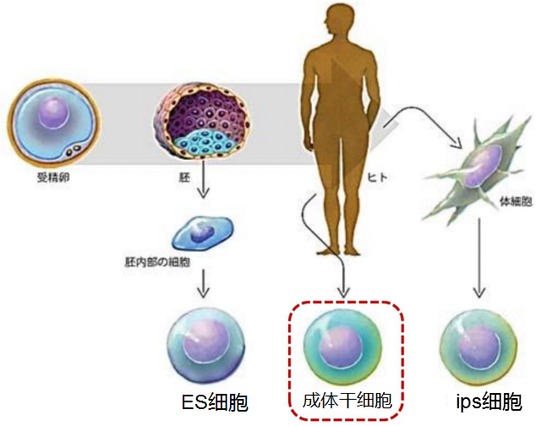
最有效的干细胞
间充质干细胞的比较优势
Sunfield Clinic干细胞中心选取的干细胞为成体干细胞，并且为脂肪来源的间充质干细胞。
 | 胚胎干细胞（ES细胞） | iPS细胞 | 间充质干细胞
存在于成人体内 | 没有 | 没有 | 有
增值能力 | 有 | 有 | 有
分化能力 | 有 | 有 | 有
分化潜在能力 | 多分化能力 | 多分化能力 | 有限
来源（原细胞的存在场所） | 胚泡中细胞块 | 体内分化细胞 | 骨髓、脂肪和脐带等
临床应用中的课题（致癌性） | 肿瘤（畸胎瘤）容易转变 | 瘤容易转变 | 没有
伦理道德问题 | 有（使用受精卵） | 没有 | 没有
干细胞的类型比较
干细胞的类型

Slide 11
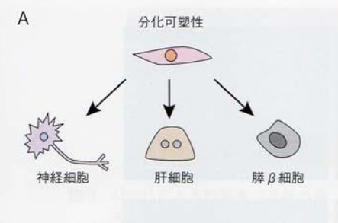
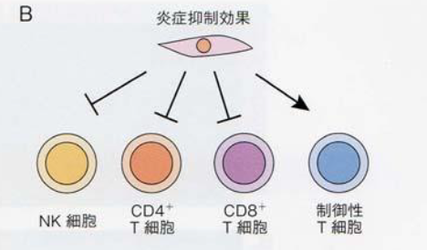
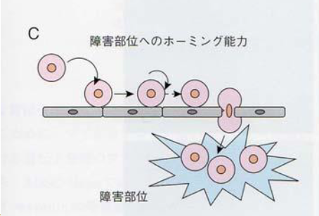
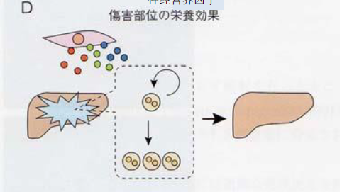
最有效的干细胞
自体脂肪来源的间充质干细胞具有的能力
分化可塑性：可以转化成神经细胞、肝细胞、胰腺β细胞
炎症抑制效果：可抑制NK细胞、CD4+T细胞、CD8+T细胞、制御性T细胞
向病变部位的归巢性
对受伤部位的营养效果

Slide 12
最有效的干细胞
干细胞归巢效应
输入到体内的干细胞可以自动找到需要再生的位置
1、释放和注入
间充质干细胞离开其周围并进入外周循环系统
培养的干细胞通过静脉输入，血管内给药
2、循环
它通过淋巴和外周血到达归巢部位
3、粘着
它粘着于血管内皮
4、归巢（迁移）
它侵入细胞组织
5、植入/蔓延（3-4小时）
增值
6、靶细胞分化（3-4个月）

Slide 13
最有效的干细胞
间充质干细胞的适应症
分组 | 疾病
免疫相关疾病 | 类风湿关节炎
 | 特应性皮炎
 | 炎症性肠病
 | GvHD
 | 免疫抑制
 | 多发性硬化症
 | 红斑狼疮
 | 斯耶格伦（Sjögren）综合症
中枢神经系统疾病 | 阿尔兹海默症
 | 肌萎缩侧索硬化症
 | 帕金森病
 | 脊髓损伤
代谢紊乱 | 1型糖尿病 2型糖尿病
循环系统疾病 | 脑疾病
 | 心脏衰竭
 | 肢体缺血
 | 肝病
肾病 | 急性肾损伤
痛 | 慢性炎症性疼痛
 | 神经性疼痛
不孕不育
干细胞不仅能够分化、新生各种具有特定功能的机体细胞、组织和器官，替代和修复死亡、受损伤的细胞、组织、器官等，同时干细胞可以持续分泌各种人体所必需的生长因子、免疫调节因子等，直接刺激、激活人体的自我细胞、组织、器官修复和再生功能，从而达到修复损伤、治疗疾病、延缓衰老的目的。及早补充干细胞重新激活干细胞活力，改善细胞及器官的代谢功能，恢复体内细胞应有的活力，是抗衰老的根本途径。
由于干细胞所具备的可塑性转化能力、对于病变细胞的抑制能力、修复损伤时的归巢能力、对受创部位的营养补给能力，可以证明干细胞在预防及治疗疾病甚至中晚期癌症上有巨大的作用，同时在修复和抗衰老方面也是主力军。
有效性的疾病

Slide 14
最安全的干细胞
本中心培养基等的生物安全性

Slide 15
最安全的干细胞
培养基的安全性

Slide 16
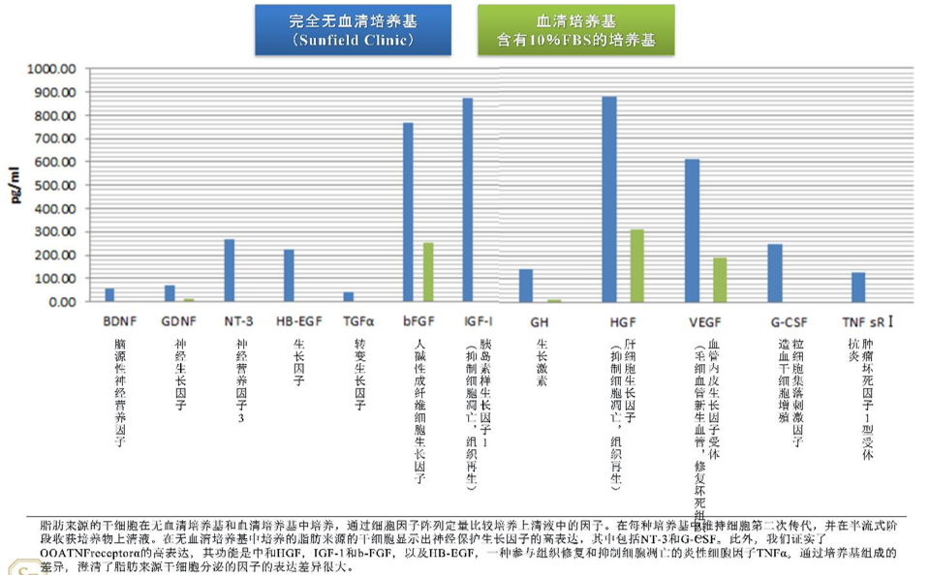
最安全的干细胞
生长因子和细胞因子产生的比较

Slide 17
最安全的干细胞
干细胞的表征

Slide 18
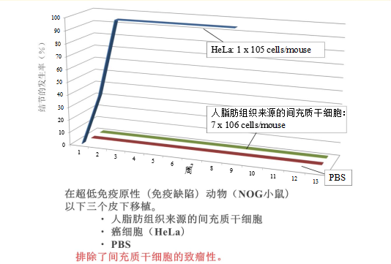
最安全的干细胞
本中心关于脂肪源性间充质干细胞的致瘤研究

Slide 19
SFC干细胞的临床应用
3

Slide 20
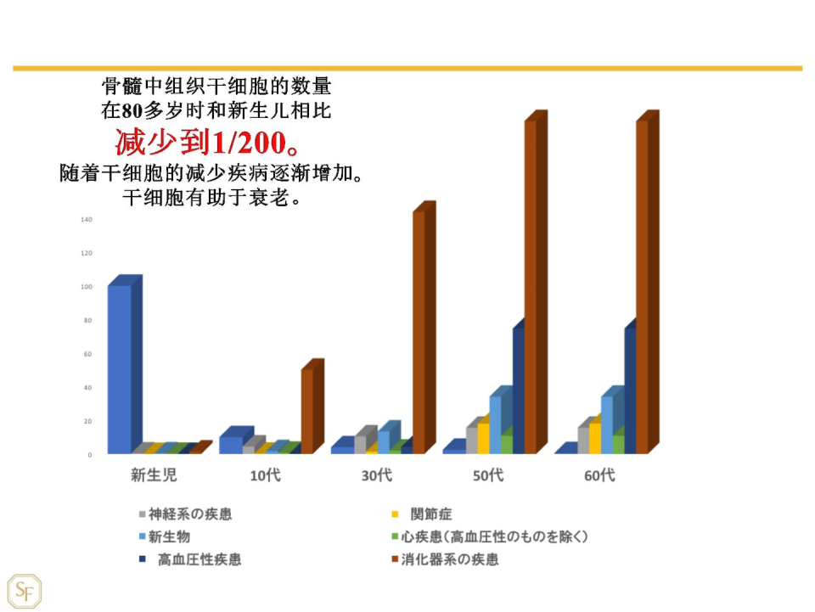
主要临床应用：抗衰老
衰老与干细胞的关系
间充质干细胞
间充质干细胞
资料来源：Caplan，AI（2007年）。Journal of cellular physiology, 213(2)、 341–7. 改编自改编自e-stat 政府统计（截至2008年10月的疾病患者人数）

Slide 21
主要临床应用：抗衰老
SFC干细胞抗衰应用领域
干细胞美容
改善退行性病变
痛风
调节内分泌
皮肤组织年轻化
毛发再生
糖尿病
性功能改善
美体

Slide 22
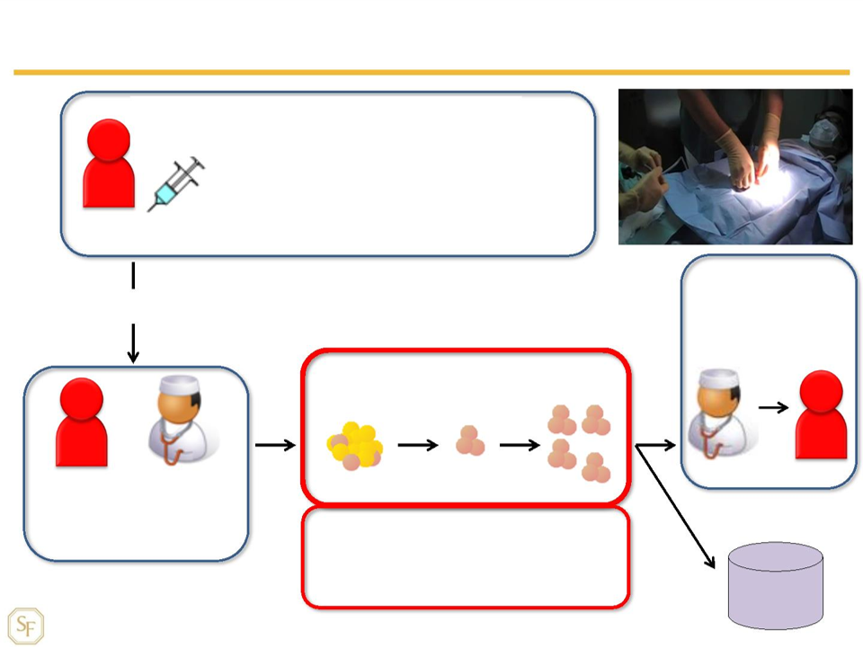
治疗流程
流程图
1、解释和取血液（用于自体细胞）
接受取脂者筛选（感染检查）：
HBV、HCV、HTLV-1、HIV、梅毒、单纯疱疹、支原体、细小病毒
患者
5、管理患者
3、细胞培养加工设施MSC培养
患者
医生
在sf-DOT培养基中培养
医生
患者
2、脂肪收集
获得20%皮下脂肪组织
4、QC研究
内毒素检查
和支原体检测
储存

Slide 23
治疗流程
治疗前传染病检测、不适合接受治疗者
要求下列传染病进行病毒和细菌的检测，如果确认感染，则不能培养干细胞，也不能接受干细胞治疗。
1、HIV（抗原抗体法）
2、HCV 抗体（CLIA 方法）
3、HBs 抗原（CLIA）
4、HBe 抗原（CLIA）
5、HTLV-I 抗体（CLEIA 方法）
6、梅毒（RPR 法）和梅毒（TPHA 法）
7、单纯疱疹病毒（CF）
8、支原体（PA）方法
9、细小病毒B19（IgM抗体）
不适合接受治疗者：
1、治疗期间和治疗后不能继续来医院者
2、同意治疗没有签字者
3、太瘦取不到20克脂肪者
4、感染检查结果有阳性者（由医生判断是否可以做）
5、如果有到传染病疫区的（外交部，卫生，劳动和福利部，世界卫生组织WTO）返回日本后四周以内的高位者
6、明确性生活紊乱者
7、使用麻醉和兴奋剂的患者
8、孕妇
9、在收集脂肪时无法停止抗凝治疗的患者，以及对用于脂肪采集的局部麻醉剂，消炎镇痛药，抗生素等有过敏史的患者
10、患有或怀疑患有血液系统疾病并发症的患者会增加脓毒症，出血倾向或感染的风险
11、医生判断其不合适的其他情况

Slide 24
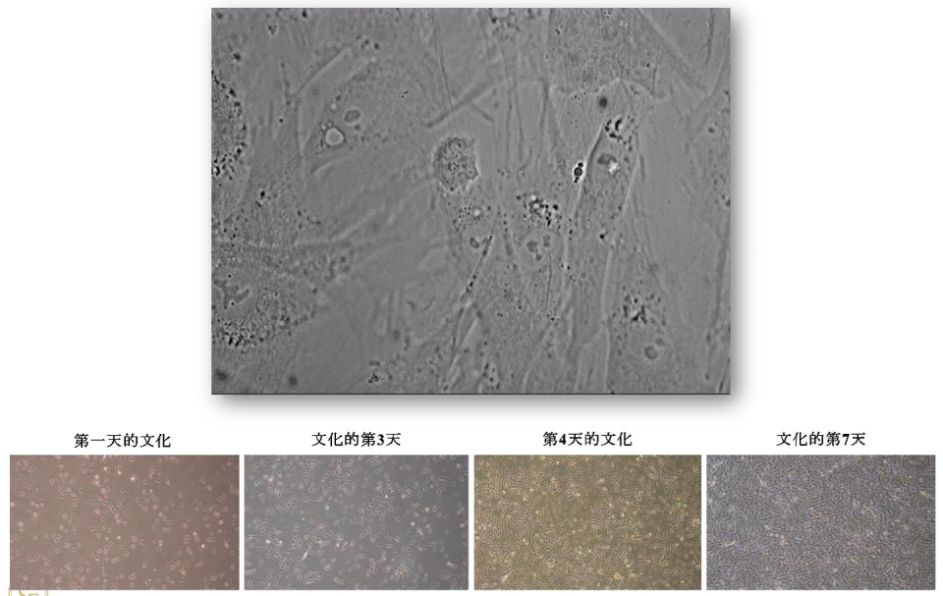
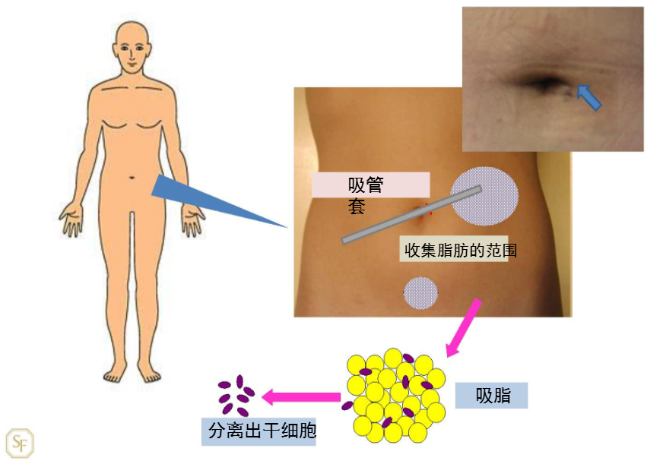
治疗流程
脂肪收集方法、干细胞培养
培养用于治疗的干细胞数量培养大约需要4至6周。
干细胞增殖的能力因人而异，有时取的脂肪组内的干细胞培养后增殖不好，培养的干细胞比较少，或者有极个别的出现污染则重复进行取脂。
培养干细胞后如果不合适给药的患者，担当医生会对患者进行解释说明的 。

Slide 25
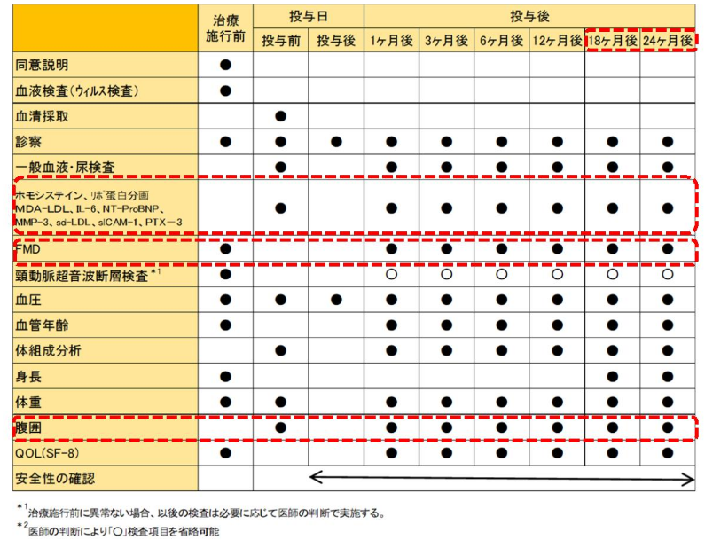
治疗流程
治疗前后的检查时间表

Slide 26
治疗流程
干细胞的管理和保存
管理干细胞：
干细胞从患者自身的脂肪组织分离出来，进行培养。
治疗的干细胞数为4×1,000,000（4百万）细胞/ kg或更少。然而，每次输入的干细胞的最大数量是2亿，如果培养的干细胞在2个亿以上的患者，需要分2天输入，第二次输入时需要客人负担消耗品等费用。
干细胞治疗是静脉点滴方式，输入干细胞数量和点滴的间隔时间医生会做说明的。
用于存储和今后使用的细胞：
剩余的细胞在适当的环境中免费储存。在免费储存期后，如果患者没有用完，改为收费储存，如果没有付费的诊所会处理掉。
单次治疗：初次培养干细胞完成后的24个月之内
多次（4）治疗：初次培养干细胞完成后的48个月之内

